Slide 1
Afrika – Sahel a východní Afrika
VY-32-INOVACE-ZEM-229
AUTOR: Mgr. Josef Zhorný
ANOTACE: Prezentace s výkladem, která je doprovodným materiálem při výuce tématu geografická charakteristika oblasti Sahelu a východní Afriky. Pro snazší upevnění probírané látky je výklad doplněn závěrečnou tajenkou.
KLÍČOVÁ SLOVA: Sahel, východní Afrika, střední Afrika, povrch, poloha, podnebí, vodstvo, rostlinstvo a živočišstvo, těžba, průmysl, zemědělství, hospodářství, geografická charakteristika

Slide 2
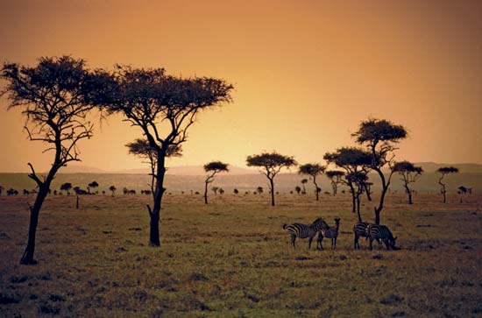
Afrika
Notes:
http://room42.wikispaces.com/Savanna+Geography

Slide 3
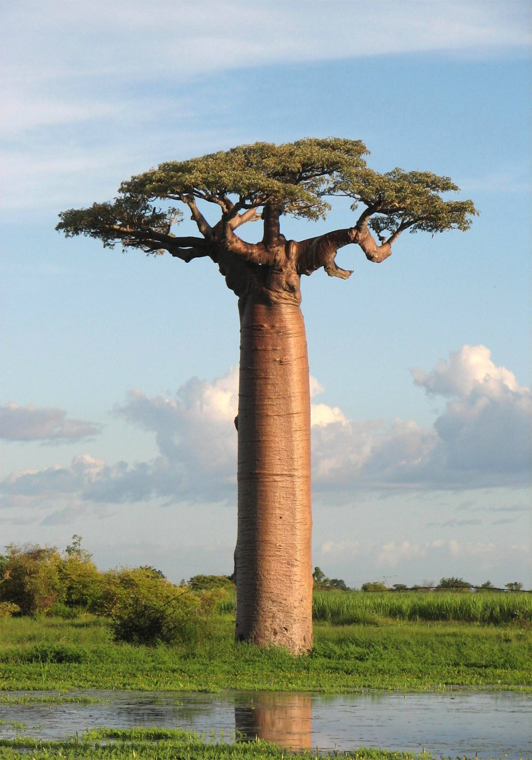
Sahel a
Východní Afrika
Notes:
http://www.biorenesance.cz/biorenesance/eshop/307-1-Prirodni-produkty-A-Z/1349-2-BAOBAB/1/row

Slide 4
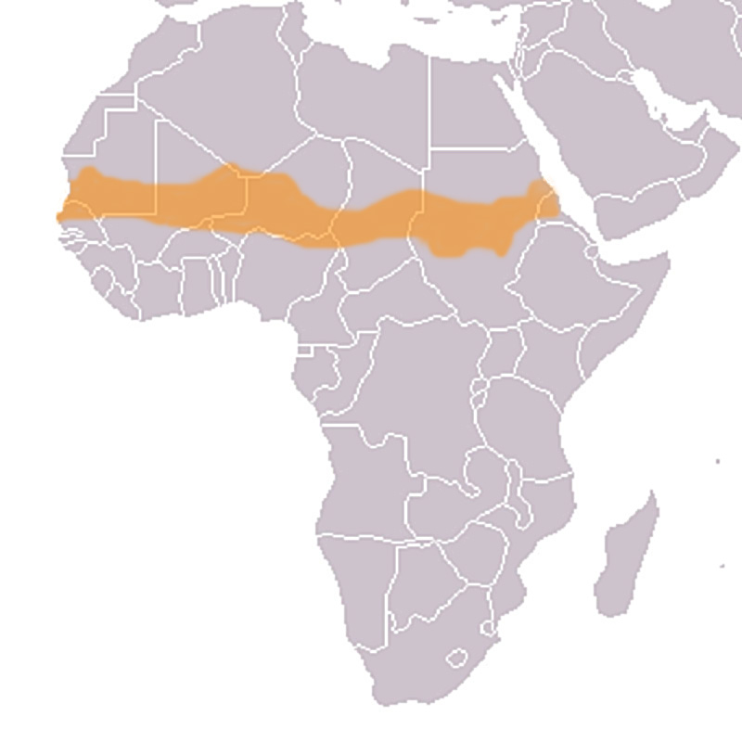
Sahel
Notes:
http://ponce.tv/sahel_081015.html

Slide 5

Základní FG charakteristiky
přechodná oblast jižně od Sahary - pás od Atlantského oceánu na západě až po Rudé moře na východě - přechodný pás mezi vyprahlou pouští a úrodnou savanou
zahrnuje 10 států: Mauritánie, Mali, Niger, Čad, Súdán, Jižní Súdán, Eritrea, Etiopie, Džibutsko, Somálsko
Povrch
jednotvárný se středními výškami 400 až 500 m n. m.
typické rozsáhlé pánve - Čadská (vyplněná ve čtvrtohorách jezerem)
Podnebí
rovníkové monzunové
typické změny proudění vzduchu během roku
  v zimě suchý SV až V pasát
  v létě vlhký monzun z oblasti Guinejského zálivu
největší srážky na JZ až 2000 mm za rok
Vodstvo
vyjma dvou veletoků (Nil a Niger) převažují vádí
na západě řeky Gambie a Senegal
Rostlinstvo a živočišstvo
suché savany: sloní trávy, keře, palmy, typickým stromem je baobab
v údolí řek galeriové lesy
charakteristickými živočichy jsou býložravci a fauna bažin

Slide 6
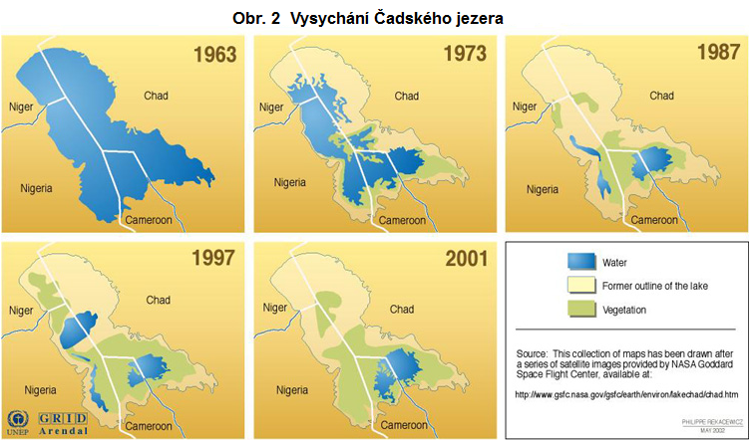
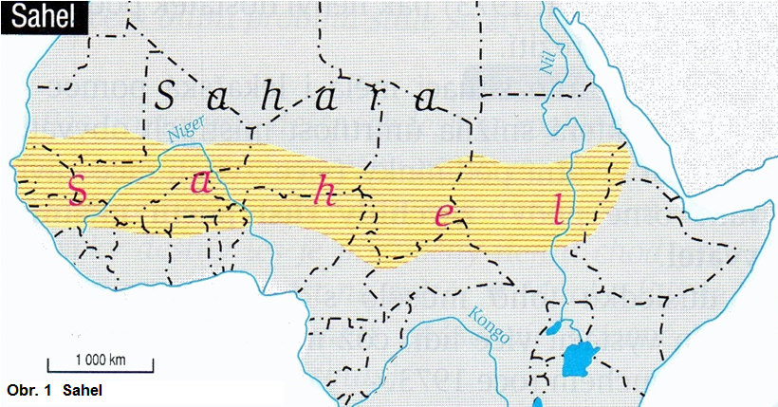
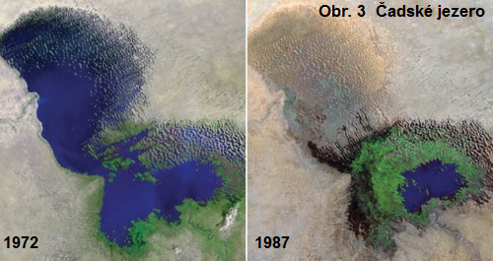
Notes:
http://www.grida.no/publications/vg/africa/page/3115.aspx
http://heckeranddecker.wordpress.com/2008/06/27/waterless/

Slide 7
Základní SG charakteristiky
Obyvatelstvo
velké kulturní bohatství - desítky národů, etnických skupin a entit
pro většinu zemí jsou typické následující demografické charakteristiky:
  nízká střední délka života (v průměru 46 let muži, 49 let ženy)
  vysoká negramotnost 70 - 80%
  v průměru 75% obyvatel žije na venkově
  vysoká kojenecká úmrtnost
  jedná se převážně o muslimské země
    výjimky: Etiopie (60% křesťané, 30% muslimové)
    Eritrea (50% křesťané, 50% muslimové)
Hospodářství
charakteristický je vysoký podíl zemědělství na HDP (40%), zemědělství zaměstnává v průměru 75% EAO
zaostalé zemědělství - převařuje živočišná výroba, pastevectví
  chov skotu, ovcí, koz a velbloudů
  pěstování bavlny, podzemnice olejné
  místy rybolov (pobřeží, Čadské jezero)
malý podíl orné půdy (2-3%)
nerostné bohatství: železná ruda (Mauritánie), uran (Niger), zlato (Mali)
Notes:
http://www.demografie.info/?cz_popvyvoj_svet_af

Slide 8
Hlavní problémy Sahelu
  hladomory
  nemoci
  válečné konflikty (Etiopie, Somálsko)
  úbytek zemědělské půdy a snižování její úrodnosti
  desertifikace a odlesňování
  jednostranná orientace ekonomiky
Notes:
http://lite.cojeco.cz/img.php?id=879

Slide 9
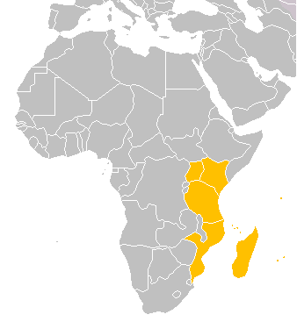
Východní Afrika
Notes:
http://upload.wikimedia.org/wikipedia/commons/2/23/Eastern-Africa-map.PNG

Slide 10
Základní FG charakteristiky
Východní Afrika zahrnuje 8 států: Uganda, Keňa, Tanzanie, Seychely, Mauricius, Madagaskar, Komory a Mosambik
Povrch
v krajině je zřetelná protáhlá sníženina - středoafrická příkopová propadlina, vyplněná hlubokými jezery Tanganika a Malawi
rovnoběžně se středoafrickou příkopovou propadlinou probíhá východoafrická příkopová propadlina
na okrajích se zvedají vysoké kužely sopek - Kilimandžáro (5 895 m)
tektonicky živá oblast až do současnosti - častá zemětřesení a aktivní sopečná činnost
Podnebí
rovníkové monzunové - srážky většinou pod 1 000 mm/rok
horské oblasti chladné, nad 3 500 m n. m. padá sníh
Vodstvo
obrovský vodní systém, tvořený jezery převážně tektonického původu
Rostlinstvo a živočišstvo
převažují savany, na návětrných svazích hor lesy
savci (lev, slon, antilopa, zebra, žirafa), plazi, ptáci, hmyz
NP: Serengeti, Ngorongoro, rezervace Kilimandžáro, Nairobi, Mt. Kenya, Kagera

Slide 11
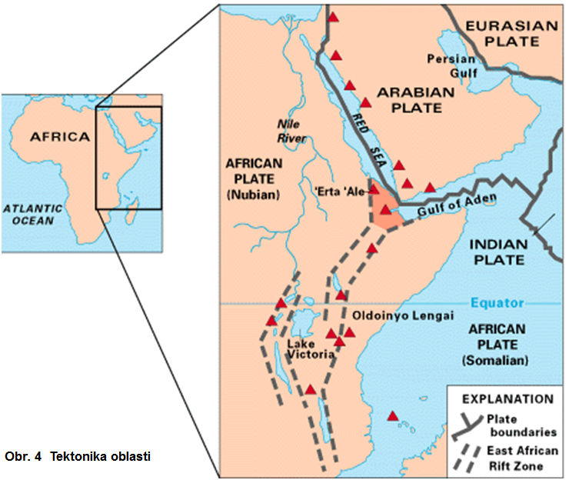
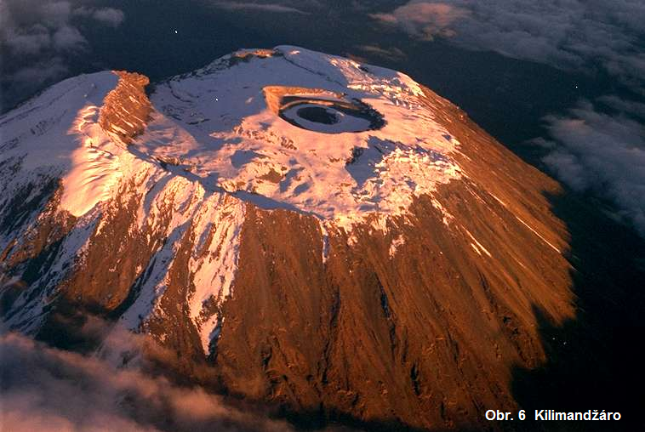
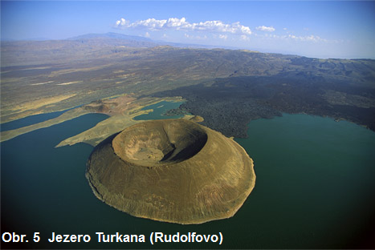
Notes:
http://feww.wordpress.com/category/japan-earthquakes-2011/
http://www.privatekilimanjaro.com/blog/
http://www.modernhumanorigins.com/lake-turkana

Slide 12
Základní SG charakteristiky
Obyvatelstvo
velké kulturní bohatství - desítky národů, etnických skupin a entit
střet původních kultur, křesťanství a islámu
na pobřeží také přistěhovalci z Asie - zejména Indie
Hospodářství
převážně zemědělské státy
orientace na rostlinnou i živočišnou výrobu:
  pěstování: maniok, batáty, káva, čaj, koření
  chov: skot, kozy, ovce
  rybolov
těžba dřeva
orientace na cestovní ruch: safari, národní parky a přírodní rezervace, ostrovy Seychely, Mauricius, Réunion
Notes:
http://www.demografie.info/?cz_popvyvoj_svet_af

Slide 13
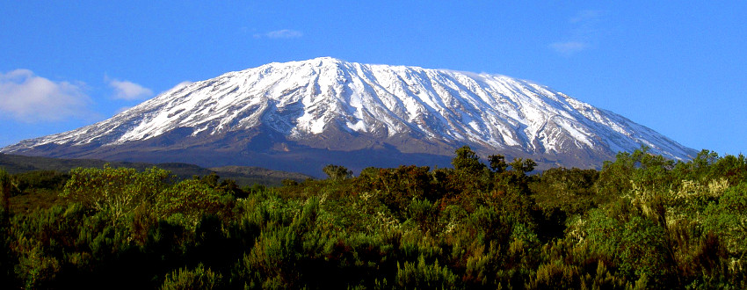
Opakování
Notes:
http://www.philippegatta.fr/kilimandjaro2.htm

Slide 14
 |  |  |  |  |  |  | 1.
 |  |  |  | 2.
 |  |  |  |  |  |  | 3.
 |  |  | 4.
 |  |  |  |  | 5.
 |  |  |  |  |  |  |  | 6.
 | 7.
 |  |  |  |  |  | 8.
 |  |  |  |  | 9.
 |  |  |  |  |  |  |  | 10.
 |  |  |  |  |  |  | 11.
12.
 |  |  |  |  |  |  | 13.
1. | záliv v Indickém oceánu při pobřeží Somálska
2. | řeka, na které se nacházejí Viktoriiny vodopády
3. | přehrada na Nilu
4. | řeka v jižní Africe s přítokem Vaal
5. | alternativní název nejvyšší hory Afriky
6. | nejhlubší africké jezero
7. | označení pro politiku rasové segregace
8. | nejvýchodnější mys Afriky
9. | řeka ústící do bezodtokového Čadského jezera
10. | poušť v jižní Africe
11. | pás táhnoucí se jižně od Sahary, jedna z nejchudších oblastí světa
12. | jedna z hlavních fytogeografických oblastí Afriky
13. | jeden z ostrovů Maskarén, zámořský departement Francie

Slide 15
 |  |  |  |  |  |  | 1.
 |  |  |  | 2.
 |  |  |  |  |  |  | 3.
 |  |  | 4.
 |  |  |  |  | 5.
 |  |  |  |  |  |  |  | 6.
 | 7.
 |  |  |  |  |  | 8.
 |  |  |  |  | 9.
 |  |  |  |  |  |  |  | 10.
 |  |  |  |  |  |  | 11.
12.
 |  |  |  |  |  |  | 13.
 |  |  |  |  |  |  | 1. | A | D | E | N | S | K | Ý
 |  |  |  | 2. | Z | A | M | B | E | Z | I
 |  |  |  |  |  |  | 3. | A | S | U | Á | N | S | K | Á
 |  |  | 4. | O | R | A | N | G | E
 |  |  |  |  | 5. | U | H | U | R | U
 |  |  |  |  |  |  |  | 6. | T | A | N | G | A | N | I | K | A
 | 7. | A | P | A | R | T | H | E | I | D
 |  |  |  |  |  | 8. | H | A | F | U | N
 |  |  |  |  | 9. | Š | A | R | I
 |  |  |  |  |  |  |  | 10. | K | A | L | A | H | A | R | I
 |  |  |  |  |  |  | 11. | S | A | H | E | L
12. | H | O | L | A | R | K | T | I | C | K | Á
 |  |  |  |  |  |  | 13. | R | E | U | N | I | O | N
1. | záliv v Indickém oceánu při pobřeží Somálska
2. | řeka, na které se nacházejí Viktoriiny vodopády
3. | přehrada na Nilu
4. | řeka v jižní Africe s přítokem Vaal
5. | alternativní název nejvyšší hory Afriky
6. | nejhlubší africké jezero
7. | označení pro politiku rasové segregace
8. | nejvýchodnější mys Afriky
9. | řeka ústící do bezodtokového Čadského jezera
10. | poušť v jižní Africe
11. | pás táhnoucí se jižně od Sahary, jedna z nejchudších oblastí světa
12. | jedna z hlavních fytogeografických oblastí Afriky
13. | jeden z ostrovů Maskarén, zámořský departement Francie
Tajenka:
Vysvětli daný jev - jeho příčiny a důsledky

Slide 16
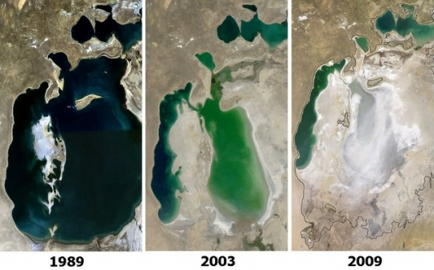
Desertifikace
proces rozšiřování pouště
Příčiny
je způsobena přirozenými vlivy nebo antropogenními zásahy
  výkyvy v množství srážek
  eroze
  nadměrné spásání – pastva koz a ovcí
  nadměrné využívání dřevin (např. jako paliva)
  nadměrný odběr vody pro zavlažování zemědělské půdy
  špatné obdělávání půdy
desertifikace se projevuje nejvíce v oblasti Sahelu
dalším příkladem může být vysychání Aralského jezera
Důsledky
klesá hladina podzemních vod
zasolování a eroze půd
ohrožení rostlinstva, živočišstva a lidí
Řešení?
řešením jsou investice do zalesňování, realizace vzdělávacích programů a s tím související následné využívání vhodných hospodářských metod, rekultivace krajiny
příkladem může být čínský projekt „Velká zelená zeď“ – projekt zalesňování, jež má zabránit rozšiřování pouště Gobi
Notes:
http://www.tyden.cz/rubriky/veda/veda-a-my/animace-satelit-sleduje-umirani-aralskeho-jezera_129009.html

Slide 17

POUŽITÉ ZDROJE:
ANDĚL, J. - BIČÍK, I. - HAVLÍČEK, T. Makroregiony světa: regionální geografie pro gymnázia. 1. vyd. Praha : Nakladatelství České geografické společnosti, 2010. 148 s. ISBN 978-80-86034-78-2.
ANDĚL, J. - MAREŠ, R. "Starý svět" Evropa : encyklopedický přehled zemí. 2. vyd. Olomouc : Nakladatelství Olomouc, 2001. 293 s. ISBN 80-7182-115-2.
BIČÍK, I. a kol. Regionální zeměpis světadílů: učebnice zeměpisu pro střední školy. 1. vyd. Praha : Nakladatelství České geografické společnosti, 2000. 135 s. ISBN 80-86034-43-7.
VOŽENÍLEK, V. - DEMEK, J. Zeměpis. 2, Zeměpis oceánů a světadílů. 1, Atlantský oceán, Afrika, Indický oceán, Tichý oceán, Austrálie a Oceánie, Severní ledový oceán, Arktida a Antarktida. Olomouc: Prodos, 2001. 58 s. ISBN 80-7230-099-7.
www.glassschool.cz

Slide 18
POUŽITÉ ZDROJE:
Titulní strana URL<http://room42.wikispaces.com/Savanna+Geography>[cit.22.8.2012]
Slide č. 2 URL< http://www.biorenesance.cz/biorenesance/eshop/307-1-Prirodni-produkty-A-Z/1349-2-BAOBAB/1/row>[cit.16.9.2012]
Slide č. 3 URL< http://ponce.tv/sahel_081015.html>cit.16.9.2012]
Obr. 1 VOŽENÍLEK, V. - DEMEK, J. Zeměpis. 2, Zeměpis oceánů a světadílů. 1, Atlantský oceán, Afrika, Indický oceán, Tichý oceán, Austrálie a Oceánie, Severní ledový oceán, Arktida a Antarktida. Olomouc: Prodos, 2001. ISBN 80-7230-099-7. str. 25.
Obr. 2 URL< http://www.grida.no/publications/vg/africa/page/3115.aspx>[cit.16.9.2012]
Obr. 3 URL<http://heckeranddecker.wordpress.com/2008/06/27/waterless/>[cit.16.9.2012]
Slide č. 8 URL<http://upload.wikimedia.org/wikipedia/commons/2/23/Eastern-Africa-map.PNG>[cit.16.9.2012]
Obr. 4 URL<http://feww.wordpress.com/category/japan-earthquakes-2011/>[cit.16.9.2012]
Obr. 5 URL<http://www.modernhumanorigins.com/lake-turkana>[cit.16.9.2012]
Obr. 6 URL< http://www.privatekilimanjaro.com/blog/>[cit.16.9.2012]
www.glassschool.cz

